Slide 1
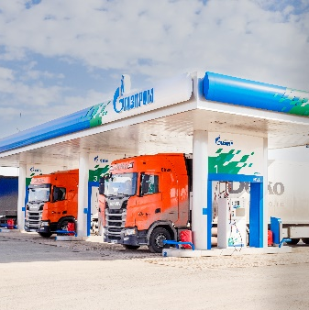
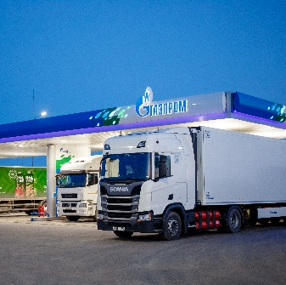

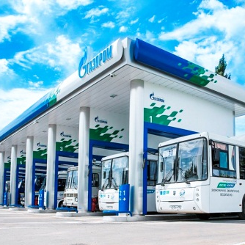

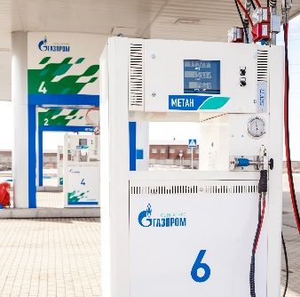
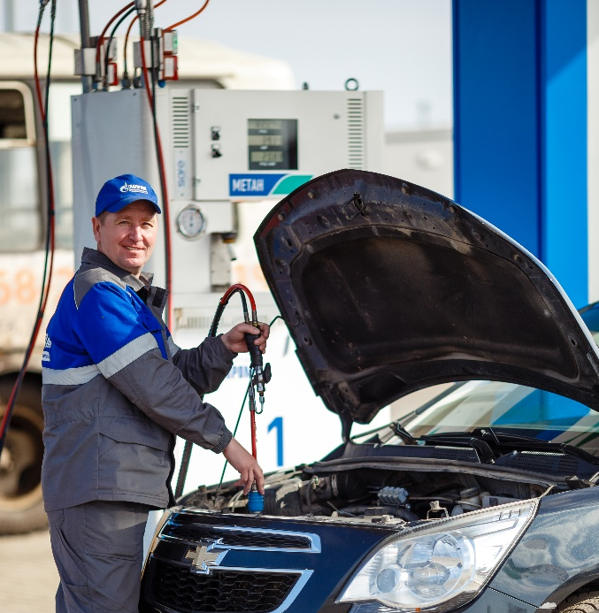
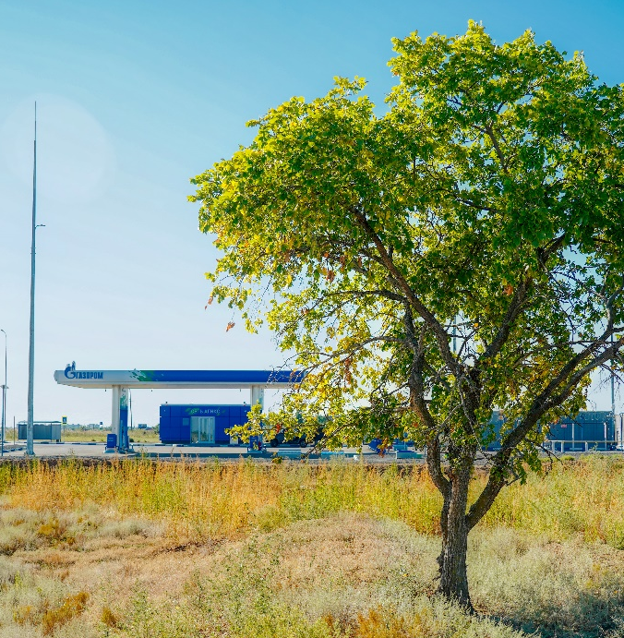
МАРКЕТИНГОВЫЕ ПРОГРАММЫ
1

Slide 2

МАРКЕТИНГОВАЯ ПРОГРАММА
«ПЕРВЫЙ РАЗ – ПЕРВЫЙ ГАЗ»
5
лет –
срок аренды
ГБО по программе
Стоимость аренды ГБО включена в стоимость природного газа
!
Транспорт должен заправляться на АГНКС сети «Газпром газомоторное топливо»
с соблюдением условий договора
Как принять участие в программе?
Обратиться в ГГМТ / ППТО на предмет возможности установки ГБО
Заключить договор поставки топлива
с арендой ГБО с условием
«Бери или плати аренду»
Заключить трехсторонний договор на приобретение и монтаж ГБО
Установить ГБО в ППТО, оплачивая
только выполнение работ
по переоборудованию ТС
Составляется график обязательств по выборке КПГ за отчетный период (исходя из стоимости оборудования)
По истечению срока аренды Участник выкупает ГБО за 2% от его первоначальной стоимости
При неисполнении обязательств по выборке КПГ выставляется аренда в размере 7 руб. без НДС
за каждый невыбранный за отчетный период м3 КПГ
* Перечень и местоположение АГНКС размещены на сайте (www.gazprom-agnks.ru)
ООО «Газпром газомоторное топливо» оставляет за собой право вносить изменения в сроки и условия проведения маркетинговой программы без дополнительного уведомления. Программа не является публичной офертой.

Slide 3
МАРКЕТИНГОВАЯ ПРОГРАММА
«Первый раз – Первый газ NEW»
20%
!
составляет
скидка на КПГ
по программе
Транспорт должен заправляться по топливным картам на объектах «Газпром газомоторное топливо»
В зависимости от типа переоборудованного ТС клиент получает скидку на лимитированный объём КПГ, который обновляется ежемесячно:
Срок действия скидки:
60 месяцев – для переоборудованных ТС;
36 месяцев – для дооборудованных ТС
Тип транспортного средства | Вид транспортного средства | Лимит КПГ на 1 ТС, на который предоставляется ежемесячная скидка (м3)
Легковой автомобиль | Переоборудованные ТС | 500
Легкий коммерческий транспорт | Переоборудованные ТС | 1000
Автобус (категории М1 и М2) | Переоборудованные ТС | 1000
Автобус (категории М3) | Переоборудованные ТС | 1700
Грузовой автомобиль | Дооборудованные ТС | 2500
 | Переоборудованные ТС | 3500
Рефрижератор | Переоборудованные ТС | 500
Прицеп | Дооборудованные ТС | 1500
Как принять участие в программе?
Самостоятельно приобрести и установить газобаллонное оборудование в ППТО
Заключить договор поставки топлива
с дополнительным соглашением
на участие в маркетинговой программе
на 36 или 60 месяцев
ООО «Газпром газомоторное топливо» оставляет за собой право вносить изменения в сроки и условия проведения маркетинговой программы без дополнительного уведомления. Программа не является публичной офертой.

Slide 4
МАРКЕТИНГОВАЯ ПРОГРАММА
«ДОПОЛНИТЕЛЬНАЯ ВЫГОДА»
Как принять участие в программе?
В регионах с наличием гос. субсидии:
В регионах с отсутствием гос. субсидии:
Установить ГБО в ППТО в рамках программы государственного субсидирования
Разместить рекламные материалы на авто по макетам от «Газпром газомоторное топливо»
Заключить договор аренды поверхности ТС с «Газпром газомоторное топливо»
Установить комплект ГБО Bigas в партнерских ППТО (https://gazprom-agnks.ru/retool-where)
Разместить рекламные материалы на авто по макетам от «Газпром газомоторное топливо»
Заключить договор аренды поверхности ТС с «Газпром газомоторное топливо»
Компания выплатит участнику вознаграждение в течение 60 дней
Компания выплатит участнику вознаграждение в течение 60 дней
Класс | Тип ТС (масса в снаряжённом состоянии/ масса без нагрузки, кг) | Стоимость аренды поверхности 1 ТС, руб. без НДС*
Легковой | массой до 1800 | 24 300
Легковой | массой от 1801 до 2499 | 30 600
Легковой | массой от 2500 до 3499 | 37 800
ЛК, Автобусы | легкий коммерческий транспорт / пассажирский транспорт категории М1 и М2 | 43 200
Класс | Тип ТС (масса в снаряжённом состоянии/ масса без нагрузки, кг) | Стоимость аренды поверхности 1 ТС, руб. без НДС*
Легковой | массой до 1800 | 34 300
Легковой | массой от 1801 до 2499 | 40 600
ООО «Газпром газомоторное топливо» оставляет за собой право вносить изменения в сроки и условия проведения маркетинговой программы без дополнительного уведомления. Программа не является публичной офертой.

Slide 5
МАРКЕТИНГОВАЯ ПРОГРАММА для физических лиц
««EcoGas – экономия для Вас!+»
30%
составляет скидка на КПГ по программе
!
Скидка применяется только на собственных обьектах ГГМТ (Стационарных)
Количество экобонусов начисляется в зависимости от типа переоборудованного ТС и не обновляется:
Как принять участие в программе?
Самостоятельно приобрести и установить газобаллонное оборудование в ППТО
Узаконить установленное ГБО в ГИБДД
Заполнить заявление на участие в МП
Получить бонусную карту в ППТО
Тип ТС | Лимит экобонусов на 1 транспортное средство, ед.
Легковой | 50 000
Прочие* | 70 000
* Легко коммерческий транспорт (Максимальной массой до 3.5 тонн)
ООО «Газпром газомоторное топливо» оставляет за собой право вносить изменения в сроки и условия проведения маркетинговой программы без дополнительного уведомления. Программа не является публичной офертой.

Slide 6

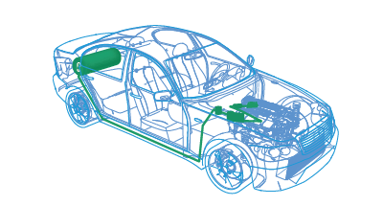

МАРКЕТИНГОВАЯ ПРОГРАММА для физических лиц
«Премиальная выгода 1.0»
Экономия до 100%
на переоборудование и комплект ГБО
Как принять участие Условия
Обратиться в ППТО и узнать
техническую возможность переоборудования
Установить газобаллонное оборудование
на ТС
Заключить соглашение о рассрочке с
«Газпром Газомоторное топливо» сроком на
5 лет
Заправляться на АГНКС Газпрома
С каждой заправки 30% от суммы идет в счет погашения рассрочки
После погашения рассрочки оборудование переходит в собственность клиента
Стоимость КПГ соответствует цене на стеле
ООО «Газпром газомоторное топливо» оставляет за собой право вносить изменения в сроки и условия проведения маркетинговой программы без дополнительного уведомления. Программа не является публичной офертой.

Slide 7
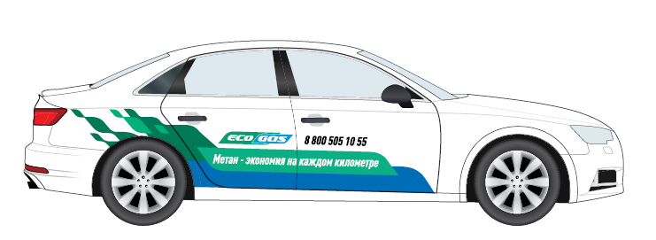
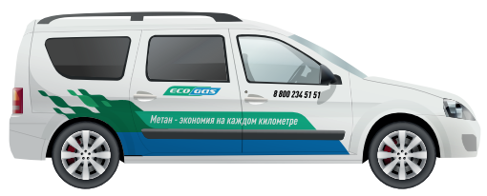
МАРКЕТИНГОВАЯ ПРОГРАММА для юридических лиц
«Премиальная выгода 2.0»
Оклей свой автомобиль и получи оборудование бесплатно
!
Как принять участие в программе?
В ППТО узнать техническую возможность установки газобаллонного оборудования
Заключить договор с «Газпром газомоторное топливо» на размещение рекламы
Установить газобаллонное оборудование на ТС
Самостоятельно оклеить ТС рекламными материалами
Заключить соглашение о рассрочке с «Газпром Газомоторное топливо»
Условия
Программа рассчитана на 1 календарный год
Ежеквартально присылать фотоматериалы для подтверждения сохранности рекламных материалов
Ежеквартально осуществлять подписание акта зачета взаимных требований
По истечению 4-х кварталов оборудование переходит в собственность клиента.
Примеры оклейки
ООО «Газпром газомоторное топливо» оставляет за собой право вносить изменения в сроки и условия проведения маркетинговой программы без дополнительного уведомления. Программа не является публичной офертой.

Slide 8

БЛАГОДАРИМ ЗА ВНИМАНИЕ!

